Slide 1









Chamada
Dúvidas
Discussão
Tempo para Atividade
Explicação
Finalização
Atividade
Resolução de Atividade
Curso: Sistemas para Internet
Disciplina: Programação Orientada a Objetos
Conceitos Estruturas de Orientação a Objetos
Julio Fernando Lieira

Slide 2
Modelar Orientado a Objetos
Programar Orientado a Objetos NÃO é apenas utilizar uma Linguagem Orientada a Objetos
É preciso Modelar (Pensar) no Sistema/Aplicação utilizando os conceitos de Orientação a Objetos
Primeiramente temos que identificar as Entidades que nosso Sistema/Aplicação vai manipular
Essas Entidades podem ser:
Físicas: Pessoa, Animal, Livro, Carro, ... ou
Conceituais: Venda, Viagem, Estoque, Conta Bancária ...

Slide 3
Modelar Orientado a Objetos
As Entidades possuem Características(informações):
Pessoa: Nome, Idade, CPF, Endereço, Telefone ...
Livro: Título, Autor, Editora, Ano de Publicação ...
Conta Bancária: Nro da Agência, Nro da Conta, Saldo ...
Carro: Fabricante, Modelo, Cor, Motorização, ...
Para definir (nomear) as características de uma Entidade, em geral, utilizamos um substantivo que define tal característica

Slide 4
Modelar Orientado a Objetos
Entidades possuem Comportamentos que manipulam as características das Entidades:
Pessoa: alterarFone, alterarIdade, salvarDados, ...
Conta Bancária: sacar, depositar, verSaldo ...
Carro: aplicarMulta, alterarProprietário ...
Para definir (nomear) comportamentos de uma Entidade, em geral, utilizamos um verbo que define tal comportamento

Slide 5
Modelar Orientado a Objetos
Quais características devemos representar na Entidade?
Isso vai depender do Sistema/Aplicação.
Por exemplo, a Pessoa pode possuir alergia a algum medicamento. No contexto hospitalar isso é altamente relevante, porém no contexto de uma Loja pode NÃO ser!
A dimensão das Rodas de um Carro pode NÃO ser relevante para o sistema do DETRAN

Slide 6
Classe, Atributo e Método
Classe é a Entidade:
Pessoa
Cliente
Paciente
ContaBancária
Atributos são as Características da Entidade:
Pessoa: Nome, Idade, CPF, Endereço, Telefone ...
Livro: Título, Autor, Editora, Ano de Publicação ...
Conta Bancária: Nro da Agência, Nro da Conta, Saldo ...
Carro: Fabricante, Modelo, Cor, Motorização, ...
Métodos são os Comportamentos:
Pessoa: alterarFone, alterarIdade, salvarDados, ...
Conta Bancária: sacar, depositar, verSaldo ...
Carro: aplicarMulta, alterarProprietário
Método é um comportamento

Slide 7
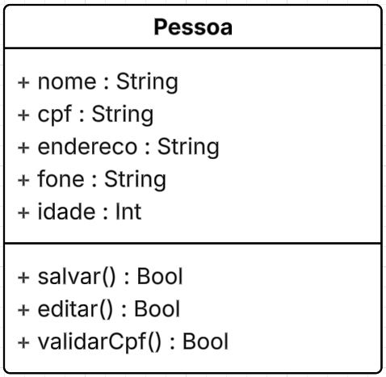
Classe, Atributo e Método
A Classe modela a Entidade no Sistema.
Ou seja, é o Molde do objeto real (Entidade) representado no Sistema
Exemplo: Classe Pessoa:
Atributos
Classe Pessoa
Métodos

Slide 8
Classe, Atributo e Método
Em Python:
pessoa.py
class Pessoa:
def __init__(self, nome, cpf, endereco, fone, idade):
self.nome = nome
self.cpf = cpf
self.endereco = endereco
self.fone = fone
self.idade = idade
def salvar(self):
#Validar os dados e salvar
print("Salvando dados da Pessoa ...")
return True
def editar(self):
#solicitar as novas informações
print("Editando Dados da Pessoa ...")
return True
def validarCPF(self):
#executar o algoritmo de validação do CPF
print("Validando CPF ...")
return True

Slide 9
Classe, Atributo e Método
Em Java:
Pessoa.java
class Pessoa{
String nome;
String cpf;
String endereco;
String fone;
int idade;
boolean salvar(){
//Validar os dados e salvar
System.out.println("Salvando dados da Pessoa ...");
return true;
}
boolean editar(){
//solicitar as novas informações
System.out.println("Editando Dados da Pessoa ...");
return true;
}
boolean validarCPF(){
//executar o algoritmo de validação do CPF
System.out.println("Validando CPF ...");
return true;
}

Slide 10
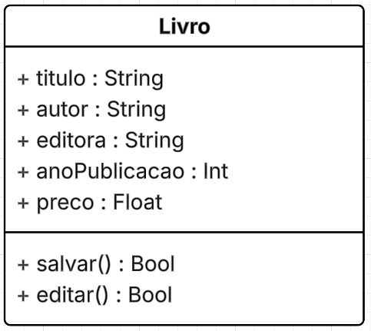
Classe, Atributo e Método
Exemplo: Diagrama UML da Classe Livro:

Slide 11
Classe, Atributo e Método
Em Python:
livro.py
class Livro:
def __init__(self, titulo, autor, editora, anoPublicacao, preco):
self.titulo = titulo
self.autor = autor
self.editora = editora
self.anoPublicacao = anoPublicacao
self.preco = preco
def salvar(self):
#Validar os dados e salvar
print("Salvando dados do Livro ...")
return True
def editar(self):
#solicitar as novas informações
print("Editando Dados do Livro ...")
return True

Slide 12
Classe, Atributo e Método
Em Java:
Livro.java
public class Livro {
String titulo;
String autor;
String editora;
int anoPublicacao;
float preco;
boolean salvar(){
//Validar os dados e salvar
System.out.println("Salvando dados do Livro ...");
return true;
}
boolean editar(){
//solicitar as novas informações
System.out.println("Editando Dados do Livro ...");
return true;
}

Slide 13
Modelar Orientado a Objetos
Atributo calculado ou derivado:
Algumas características, embora possam ser relevantes, pode não ser representada como um atributo diretamente no Sistema
Por exemplo, a Idade da Pessoa. Embora seja uma informação importante, o registro direto da Idade no Sistema daria muito trabalho para mantê-la atualizada (a pessoa faz aniversário todo ano)
Assim, ao invés da Idade, armazenamos a Data de Nascimento e o Sistema calcula a Idade da Pessoa sempre que necessário.

Slide 14
Classe, Atributo e Método
Atividade:
Defina a classe para modelar uma Conta Bancária:
Faça o Diagrama de Classes UML (lucidchart.com)
Faça o Código Python
Faça o Código Java

Slide 15
Instanciando um Objeto da Classe
Objetos do mundo real possuem características (atributos) diferentes;
Cada Pessoa tem um nome, um CPF, um endereço, uma Idade que a Identifica unicamente.
A Classe é o Molde que diz quais características de cada objeto são importantes para nosso Sistema/Aplicação
Para representar um Objeto Real devemos “criá-lo” em nosso Sistema seguindo seu “Molde”
Isso significa instanciar um objeto da sua classe

Slide 16
Instanciando um Objeto da Classe
Em Python:
main.py
import pessoa
from livro import Livro
pessoa1 = pessoa.Pessoa("Maria","089.776.342-15","Rua 1, nro 2","(17)98776 6739",25)
pessoa1.salvar()
pessoa1.editar()
livro1 = Livro("Python na Prática","José Flores","Editora das Almas",2025,125.50);
livro1.salvar()
livro1.editar()

Slide 17
Instanciando um Objeto da Classe
Em Java:
Livraria.java
public class Livraria {
public static void main(String[] args) {
Pessoa pessoa1 = new Pessoa();
pessoa1.salvar();
pessoa1.editar();
pessoa1.validarCPF();
Livro livro1 = new Livro();
livro1.salvar();
livro1.editar();
}
}

Slide 18
Construtor e Destrutor da Classe
Uma Classe pode ter quantos métodos forem necessários
Toda Classe possui dois métodos especiais:
Construtor: método executado sempre que um objeto da Classe for criado(instanciado). Em geral o construtor é usado para inicializar os atributos da Classe
Destrutor: método executado sempre que um objeto é finalizado. Em geral, aqui colocamos o código para “destruir” os objetos quando não precisamos mais dele. Isso significa, limpar a memória usada pelo objeto.
Garbage Collector: A maioria das Linguagens OO possuem um Coletor de Lixo que automaticamente destrói os objetos que não são mais usados, “limpando” (liberando) a memória. Assim, tornando desnecessário fazermos isso no destrutor.

Slide 19
Construtor da Classe
Em Python: o construtor da classe é definido pelo método:
__init__()
class Livro:
def __init__(self, titulo, autor, editora, anoPublicacao, preco):
self.titulo = titulo
self.autor = autor
self.editora = editora
self.anoPublicacao = anoPublicacao
self.preco = preco
def salvar(self):
#Validar os dados e salvar
print("Salvando dados do Livro ...")
return True
def editar(self):
#solicitar as novas informações
print("Editando Dados do Livro ...")
return True

Slide 20
Construtor da Classe
Em Java: o construtor deve ter o mesmo nome da Classe:
public class Livro {
String titulo;
String autor;
String editora;
int anoPublicacao;
float preco;
Livro(String titulo, String autor, String editora, int anoPublicacao, float preco){
this.titulo = titulo;
this.autor = autor;
this.editora = editora;
this.anoPublicacao = anoPublicacao;
this.preco = preco;
}
boolean salvar(){
...
}
boolean editar(){
...
}

Slide 21
Construtor da Classe
Em Java: o construtor deve ter o mesmo nome da Classe:
public class Livro {
String titulo;
String autor;
String editora;
int anoPublicacao;
float preco;
Livro(String titulo, String autor, String editora, int anoPublicacao, float preco){
this.titulo = titulo;
this.autor = autor;
this.editora = editora;
this.anoPublicacao = anoPublicacao;
this.preco = preco;
}
boolean salvar(){
...
}
boolean editar(){
...
}

Slide 22
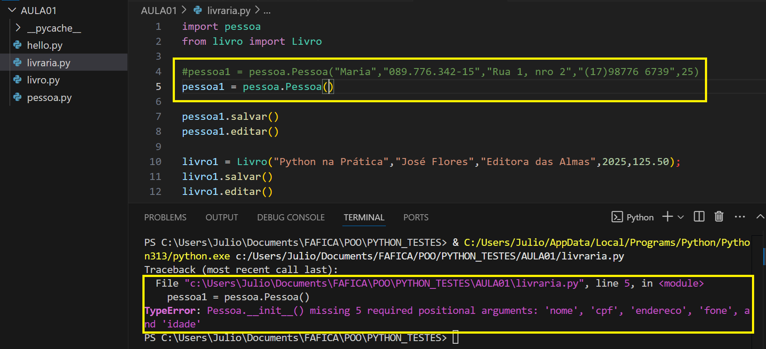
Construtor da Classe
Cuidado: se tiver o construtor, é necessário usá-lo na Instanciação do Objeto.
Em Python:

Slide 23
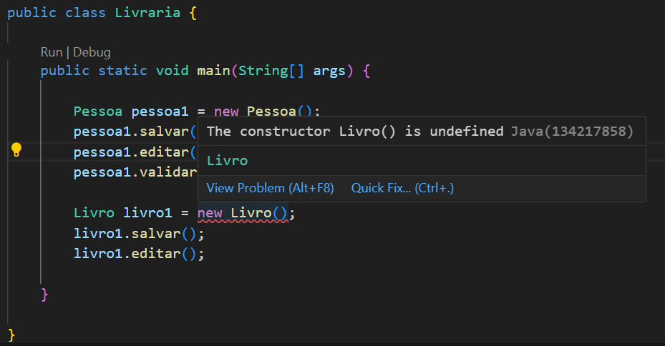
Construtor da Classe
Cuidado: se tiver o construtor, é necessário usá-lo na Instanciação do Objeto.
Em Java: coloque o mouse sobre o trecho do código para ver o Erro.

Slide 24
Construtor da Classe
Em Java:
public class Livraria {
public static void main(String[] args) {
Pessoa pessoa1 = new Pessoa();
pessoa1.salvar();
pessoa1.editar();
pessoa1.validarCPF();
Livro livro1 = new Livro("Python na Prática","José Flores","Editora das Almas",2025,125.5f);
livro1.salvar();
livro1.editar();
}
Nota: Em java temos os tipos float e doble para números com casa decimal. Usar f para float e d para doble junto ao valor.

Slide 25
Construtor da Classe
Java aceita mais de um Construtor para a mesma Classe:
public class Livro {
String titulo;
String autor;
String editora;
int anoPublicacao;
float preco;
//Contrutor que NÃO recebe Parâmetros
Livro(){
}
//Contrutor que RECEBE as informações por Parâmetro
Livro(String titulo, String autor, String editora, int anoPublicacao, float preco){
this.titulo = titulo;
this.autor = autor;
this.editora = editora;
this.anoPublicacao = anoPublicacao;
this.preco = preco;
}
...

Slide 26
Construtor da Classe
Em Python NÃO podemos ter mais de um construtor
Mas podemos instanciar somente alguns atributos no construtor
Veja:
class Pessoa:
def __init__(self, nome=None, cpf=None, endereco=None, fone=None, idade=None):
self.nome = nome
self.cpf = cpf
self.endereco = endereco
self.fone = fone
self.idade = idade
def salvar(self):
#Validar os dados e salvar
print("Salvando dados da Pessoa ...")
return True
...
Cuidado: Posso ter parâmetros obrigatórios e parâmetros NÃO obrigatórios
Porém, os parâmetros NÃO Obrigatórios (None) devem se colocados no FINAL

Slide 27
Destrutor da Classe
Em Python: o destrutor da classe é definido pelo método:
__del__()
class Livro:
def __init__(self, titulo, autor, editora, anoPublicacao, preco):
self.titulo = titulo
self.autor = autor
self.editora = editora
self.anoPublicacao = anoPublicacao
self.preco = preco
def salvar(self):
#Validar os dados e salvar
print("Salvando dados do Livro ...")
return True
def editar(self):
#solicitar as novas informações
print("Editando Dados do Livro ...")
return True
def __del__(self):
print("Executando o Destrutor da Classe...")
return True

Slide 28
Destrutor da Classe
Em Java: o destrutor deve ter o nome finalize()
Porém, a partir do Java 9 ele foi deprecated (descontinuado)
E está marcado para ser removido em versões futuras.
Em Java existem outros recursos para caso precise explicitamente remover/limpar recursos não mais usados por objetos.

Slide 29
Exercitando
class Retangulo:
def __init__(self, base, altura):
self.base = base
self.altura = altura
def calc_area(self):
return self.base * self.altura
def exibe(self):
print(f'retângulo {self.base} x {self.altura}')
print(f' área = {self.calc_area()}')
print('Início do programa principal')
r1 = Retangulo(12, 5)
print('r1: ', end='')
r1.exibe()
print('r2: ', end='')
r2 = Retangulo(3.5, 9.0)
r2.exibe()
r2.base = 9.5 # alteração no atributo base de r2
r2.altura = 16.3 # alteração no atributo altura de r2
print('\nAcessos individuais a atributos e métodos')
print(f'Medidas do retângulo r2: {r2.base} x {r2.altura}')
area = r2.calc_area()
print(f'Área do retângulo r2 = {area}')

